Slide 1
আজকের ক্লাসে স্বাগত

Slide 2
পরিচিতি
শিক্ষক পরিচিতি
পাঠ পরিচিতি
মোঃ নজরুল ইসলাম
ট্রেড ইন্সট্রাক্টর
হোমনা আদর্শ উচ্চ বিদ্যালয়
হোমনা, কুমিল্লা
E-mail: nazrulislam98.ni98@gmail.com
শ্রেণীঃ নবম
বিষয়ঃ পদার্থ

Slide 3
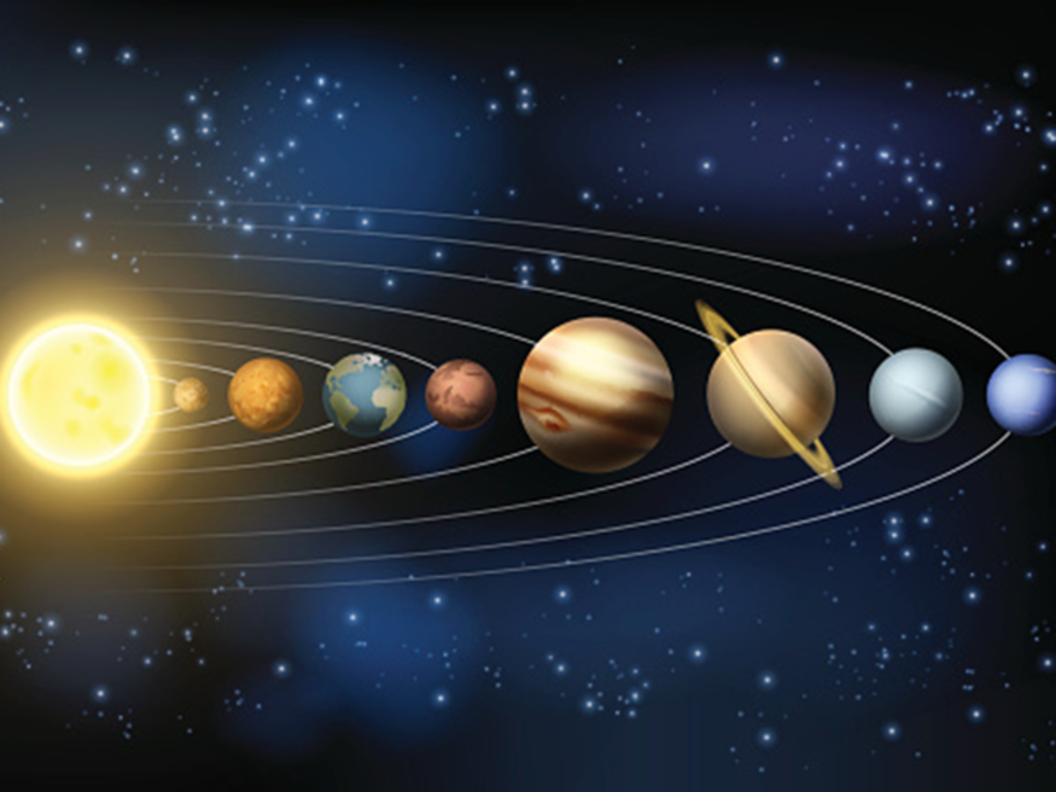
নিচের চিত্রটি খেয়াল কর..

Slide 4
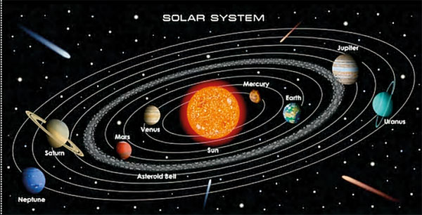

Slide 5
চল ভিডিওটি দেখি

Slide 6
আজকের পাঠ শিরোনাম...
কেপলারের সূত্র

Slide 7
শিখনফল
আজকের পাঠ শেষে শিক্ষার্থীরা...
১। গ্রহের গতি সম্পর্কিত কেপলারের সূত্র তিনটি বিবৃতি ও ব্যাখ্যা করতে পারবে -
২। নিউটনের মহাকর্ষ সূত্র হতে কেপলারের সূত্রের প্রমাণ করতে পারবে-

Slide 8
সূর্যের চারদিকে ঘূর্ণায়মান গ্রহের জন্য কেপলার তিনটি সূত্র প্রকাশ করেন।
সূর্য
গ্রহ
১। কক্ষপথের সূত্রঃ
প্রতিটি গ্রহ সূর্যকে একটি ফোকাসে বা নাভিতে রেখে উপবৃত্তাকার পথে ঘুরছে। উপবৃত্তের অন্য ফোকাসে কিছু নেই।

Slide 9
C
১। ক্ষেত্রফলের সূত্রঃ
গ্রহ এবং সূর্যের মধ্যে সংযোগকারী ব্যাসার্ধ রেখা সর্বদাই নির্দিষ্ট সময়ে নির্দিষ্ট মানের ক্ষেত্রফল অতিক্রম করে।
C
D
S
B
A
গ্রহ
ব্যাখ্যাঃ যদি গ্রহটি t সময়ে A হতে B বিন্দুতে যায়। তাহলে ক্ষেত্রফল হবে $∆ABS$ এর ক্ষেত্রফল ।
আবার গ্রহটি t সময়ে C হতে D বিন্দুতে যায়। তাহলে ক্ষেত্রফল হবে $∆CDS$ এর ক্ষেত্রফল ।
সুতরাং, $∆ABS$ এর ক্ষেত্রফল = $∆CDS$ এর ক্ষেত্রফল

Slide 10
পর্যায়কালের বা হারমোনিক সূত্রঃ
সূর্যের চারদিকে ঘূর্ণায়মান যে কোন গ্রহের পর্যায়কালের বর্গ গ্রহ হতে সূর্যের গড় দুরত্বের ঘনফলের সমানুপাতিক।
সূর্য
গ্রহ
ব্যাখ্যাঃ সূর্যের চারদিকে একটি গ্রহের একবার ঘুর্ণনের সময় অর্থাৎ পর্যায়কাল T এবং গ্রহ হতে সূর্যের গড় দুরত্ব r হলে,
${T^{2}∝r}^{3}$

Slide 11
সূর্যের চারদিকে ঘূর্ণায়মান যে কোন দুটি গ্রহের পর্যায়কাল যথাক্রমে $T_{1}$এবং $T_{2}$,
গ্রহ হতে সূর্যের গড় দুরত্ব যথাক্রমে $r_{1}$এবং $r_{2}$ হলে,
সূর্য
১ম গ্রহের জন্য, $T_{1}^{2}∝r_{1}^{2}$
গ্রহ
২য় গ্রহের জন্য, $T_{2}^{2}∝r_{2}^{2}$
সুতরাং, $\frac{T_{1}^{2}}{T_{2}^{2}}$ = $\frac{r_{1}^{2}}{r_{2}^{2}}$

Slide 12
দলগত কাজ
১। সূর্যের চারদিকে আবর্তনরত পৃথিবী ও মঙ্গল গ্রহের কক্ষপথের গড় ব্যাসার্ধ যথাক্রমে $1.5×{10}^{8}km$ এবং $2.5×{10}^{11}km$ । মঙ্গল গ্রহ কত বছরে একটি পূর্ণ আবর্তন সম্পন্ন করে?
২। পৃথিবী হতে সূর্যের গড় দূরত্ব কমে গেলে বছরের দৈর্ঘ্য বাড়বে না কমবে?
৩। সূর্যের চারদিকে আবর্তনের সময় গ্রীষ্মকাল অপেক্ষা শীতকালে পৃথিবীর বেগ অপেক্ষাকৃত কম থাকে কেন?

Slide 13
নিউটনের মহাকর্ষ সুত্র হতে কেপলারের সূত্রঃ
ধরি, m ভরের একটি গ্রহ সূর্যের চারদিকে r ব্যাসার্ধের বৃত্তাকার পথে v বেগে আনবর্তন করছে। সূর্যের ভর M
গ্রহের উপর সূর্যের দিকে কেন্দ্রমুখী বল,
$F_{c}=\frac{mv^{2}}{r}$ ----(i)
এই কেন্দ্রমুখী বল গ্রহের উপর সূর্যের আকর্ষণ বল থেকেই সৃষ্টি হয়।
সূর্য
বল
গ্রহ
গ্রহ ও সূর্যের মধ্যে পারস্পারিক আকর্ষণ বল,
$F_{G}=\frac{GMm}{r^{2}}$ ----(ii)

Slide 14
সমীকরণ (i) ও (ii) হতে দেখাও যে,
$T^{2}=\frac{4π^{2}}{GM}r^{3}$
বা, ${T^{2}∝r}^{3}$

Slide 15
মূল্যায়ন
১। কেপলারের ২য় সূত্রটি বল ?
২। কেপলারের ৩য় সূত্রটি বল ?
৩। ৩য় সূত্র হতে পর্যায়কাল ও ব্যাসার্ধের সম্পর্কটি বল?

Slide 16
বাড়ীর কাজ
সূর্যের চারদিকে ঘূর্ণায়মান পৃথিবীর কক্ষপথের ব্যাসার্ধ $1.5×{10}^{8}km$ হলে, সূর্যের ভর নির্ণয় কর।

